Slide 1
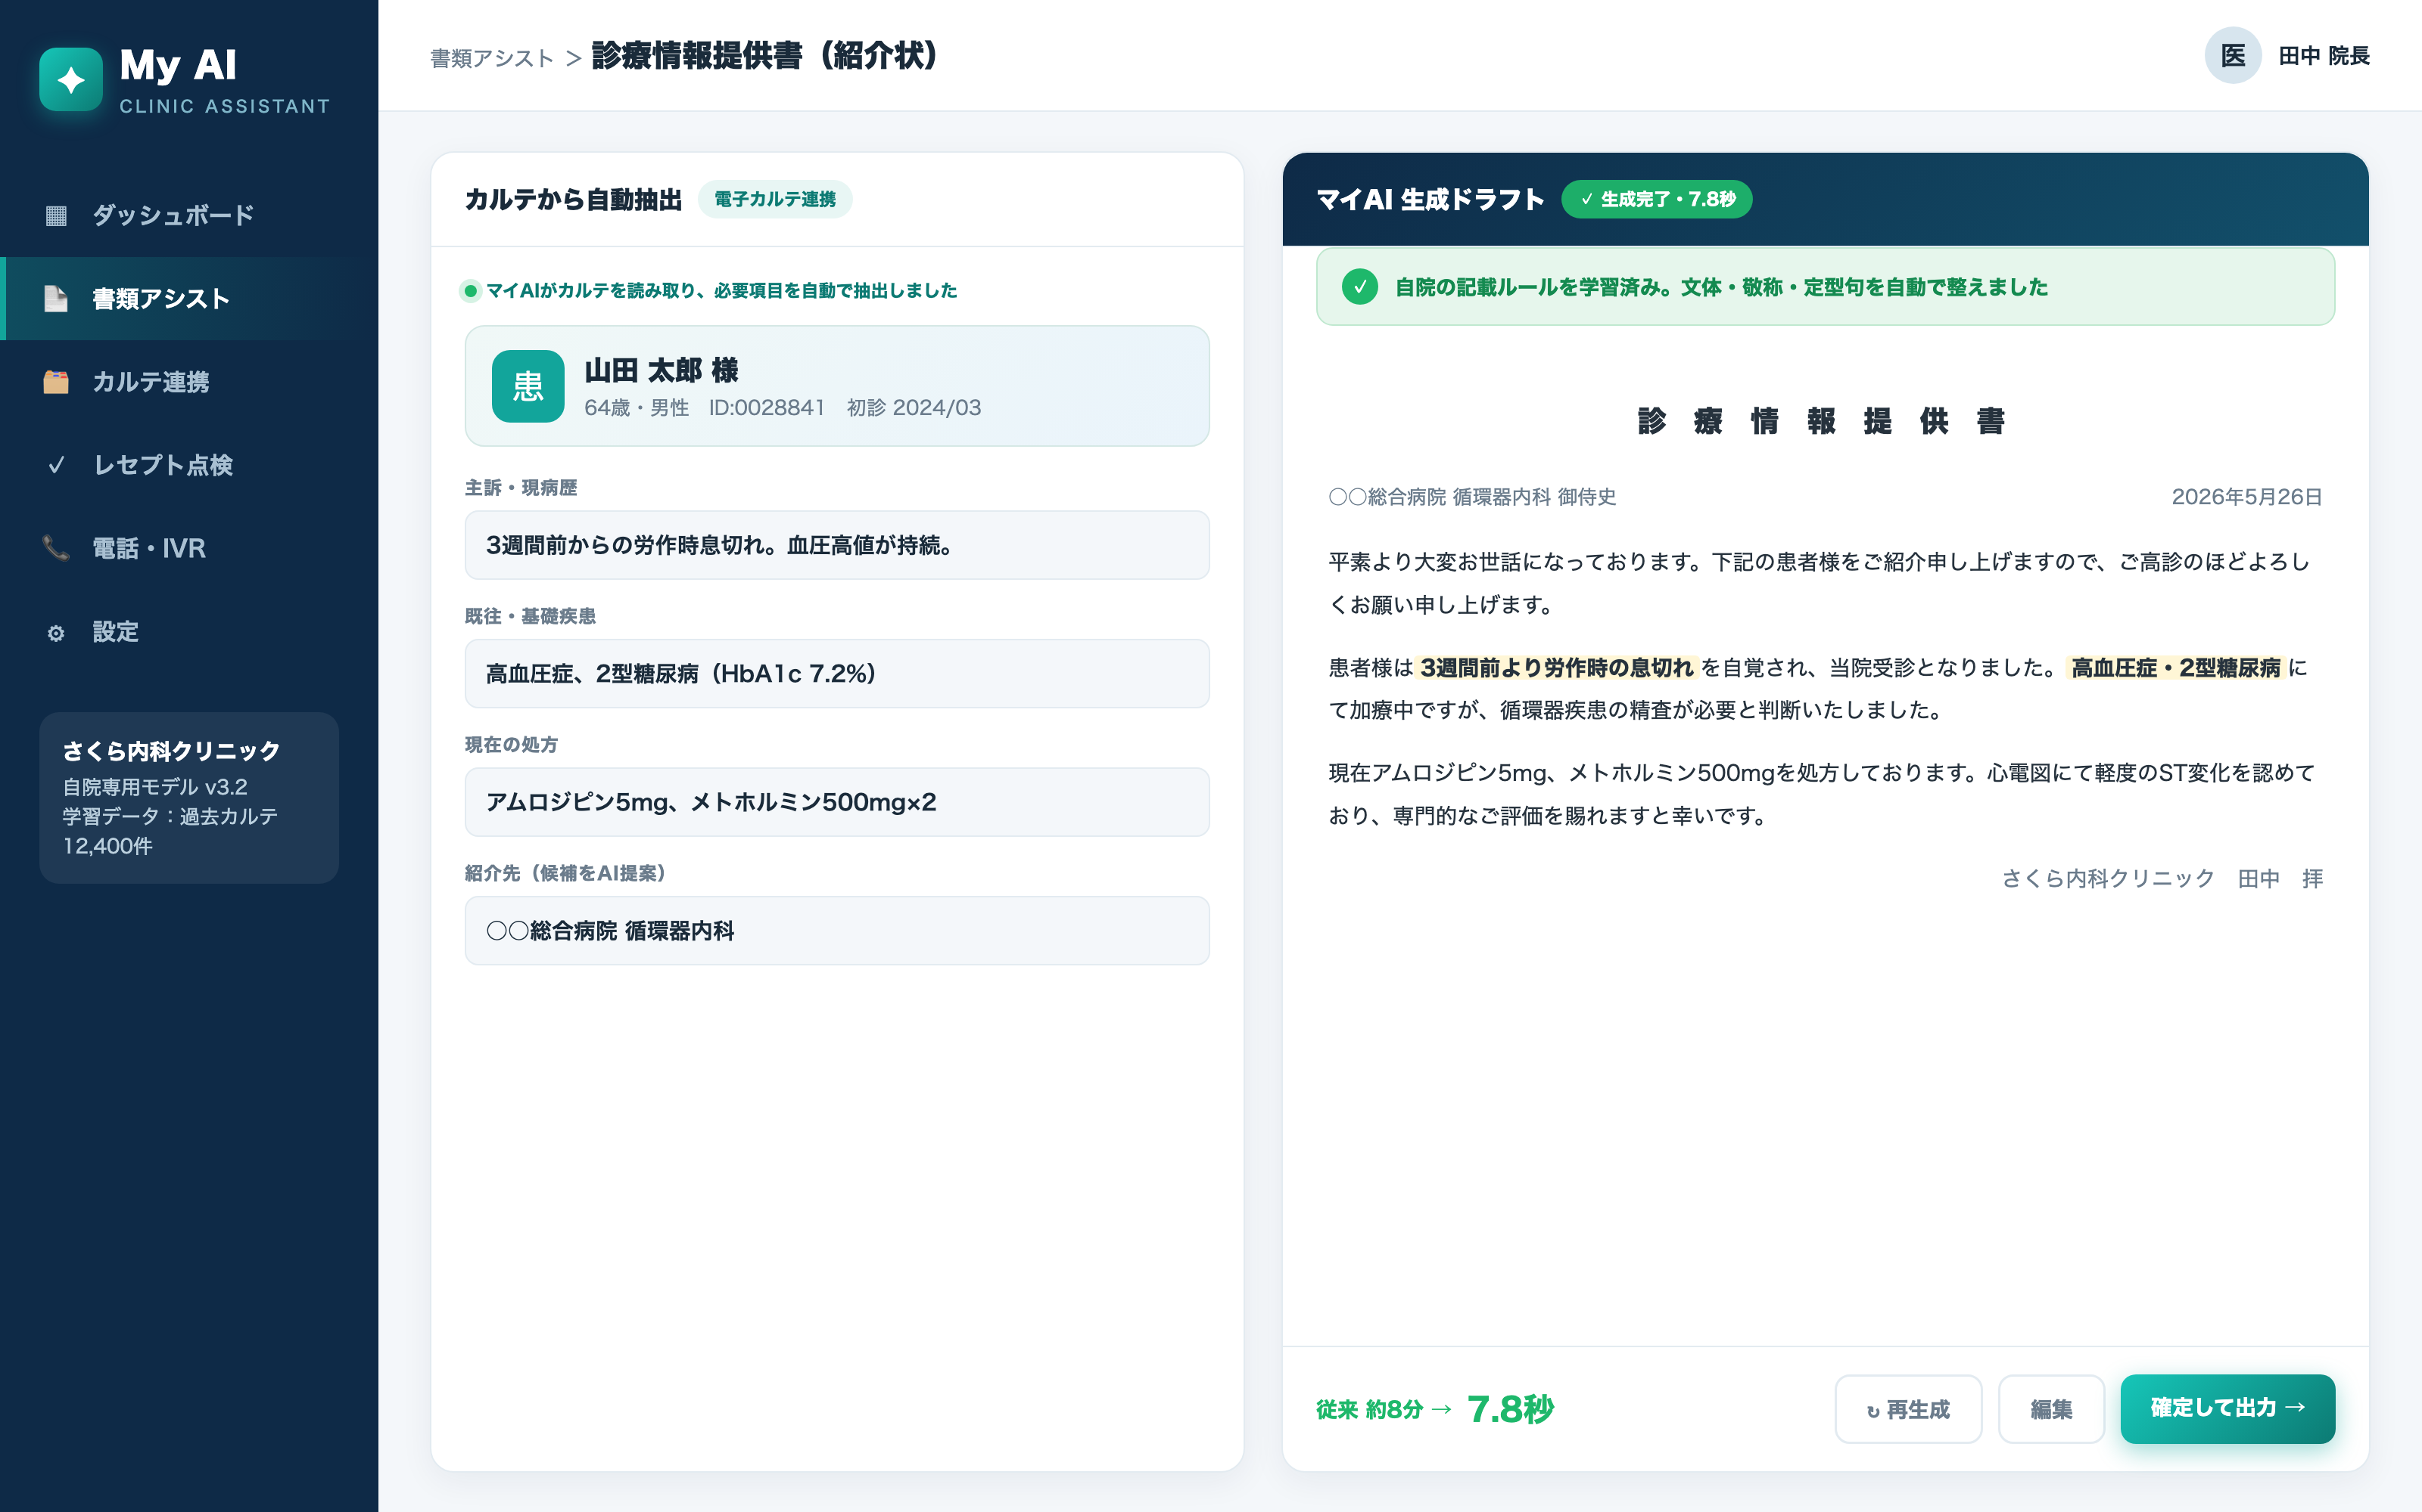
AI × CLINIC DX
クリニックのAI・LINE導入
まるごとおまかせ
独自カスタマイズの「マイAI」×「Lステップ」×AI音声(IVR)で実現する、
初期費用0円・完全成果報酬型のクリニックDX。
初期費用
月額基本料
成果報酬
実際のMyAI画面：カルテ → 紹介状を数秒で自動下書き
0円
0円
40%
※成果報酬は最初の6ヶ月のみ。7ヶ月目以降は 月5万円の保守（月1回MTG・運用相談込み）
チームてっかん ｜ 菊池 研太 ｜ @khd_medical01

Slide 2
THE PROBLEM
現場はもう限界では？ ── 御院でも起きていませんか？
ネット上の生の声が示す、クリニックのリアルな4大お悩み
01
採用しても、定着しない
02
カルテ入力で患者と目が合わない
70万〜150万円
診察時間の半分
医療事務の採用単価。保険制度の複雑さで即戦力にならず早期離職の悪循環。
が電子カルテ入力。診療後も紹介状・診断書作成で2時間超の残業。
03
月初10日のレセプトが毎月重い
04
鳴り止まない電話で受付がパンク
月10〜20時間
月1,200件超
の残業が常態化。目視チェックによる算定漏れの不安も重なる。
の電話対応。「今空いてますか？」で目の前の患者対応が滞る。
クリニックDX「My AI」 ｜ AI医療コンサル

Slide 3
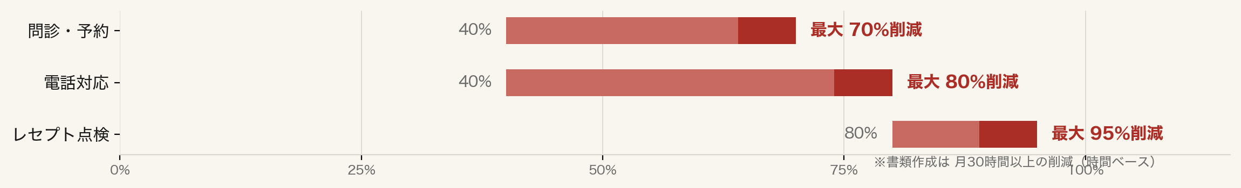
THE SOLUTION
既存の業務をどう変えるか？ ── 完全自動化マップ
医者の悩み（左）を、AI商品（右）がどう解決するか。クリニック全体を1つのエコシステムで最適化
業務領域 | 現状のアナログ業務 | マイAI・Lステップ・IVR導入後 | 削減効果
問診・予約 | 電話受付＋紙問診をカルテへ手入力 | Lステップで来院前にスマホ上で完結 | 問診業務 40〜70%減
電話対応 | 全件スタッフが受話 | AI音声(IVR)が一次対応・LINE誘導 | 電話件数 最大40〜80%減
書類作成 | 過去カルテを探しつつ手作業 | 自院学習「マイAI」が下書き自動生成 | 書類時間 月30h以上減
レセプト点検 | 月末月初に目視で残業 | AIが4,000ルールで算定漏れ自動チェック | 点検時間 最大1/20
削減効果の幅（公開事例ベース）
クリニックDX「My AI」 ｜ AI医療コンサル

Slide 4
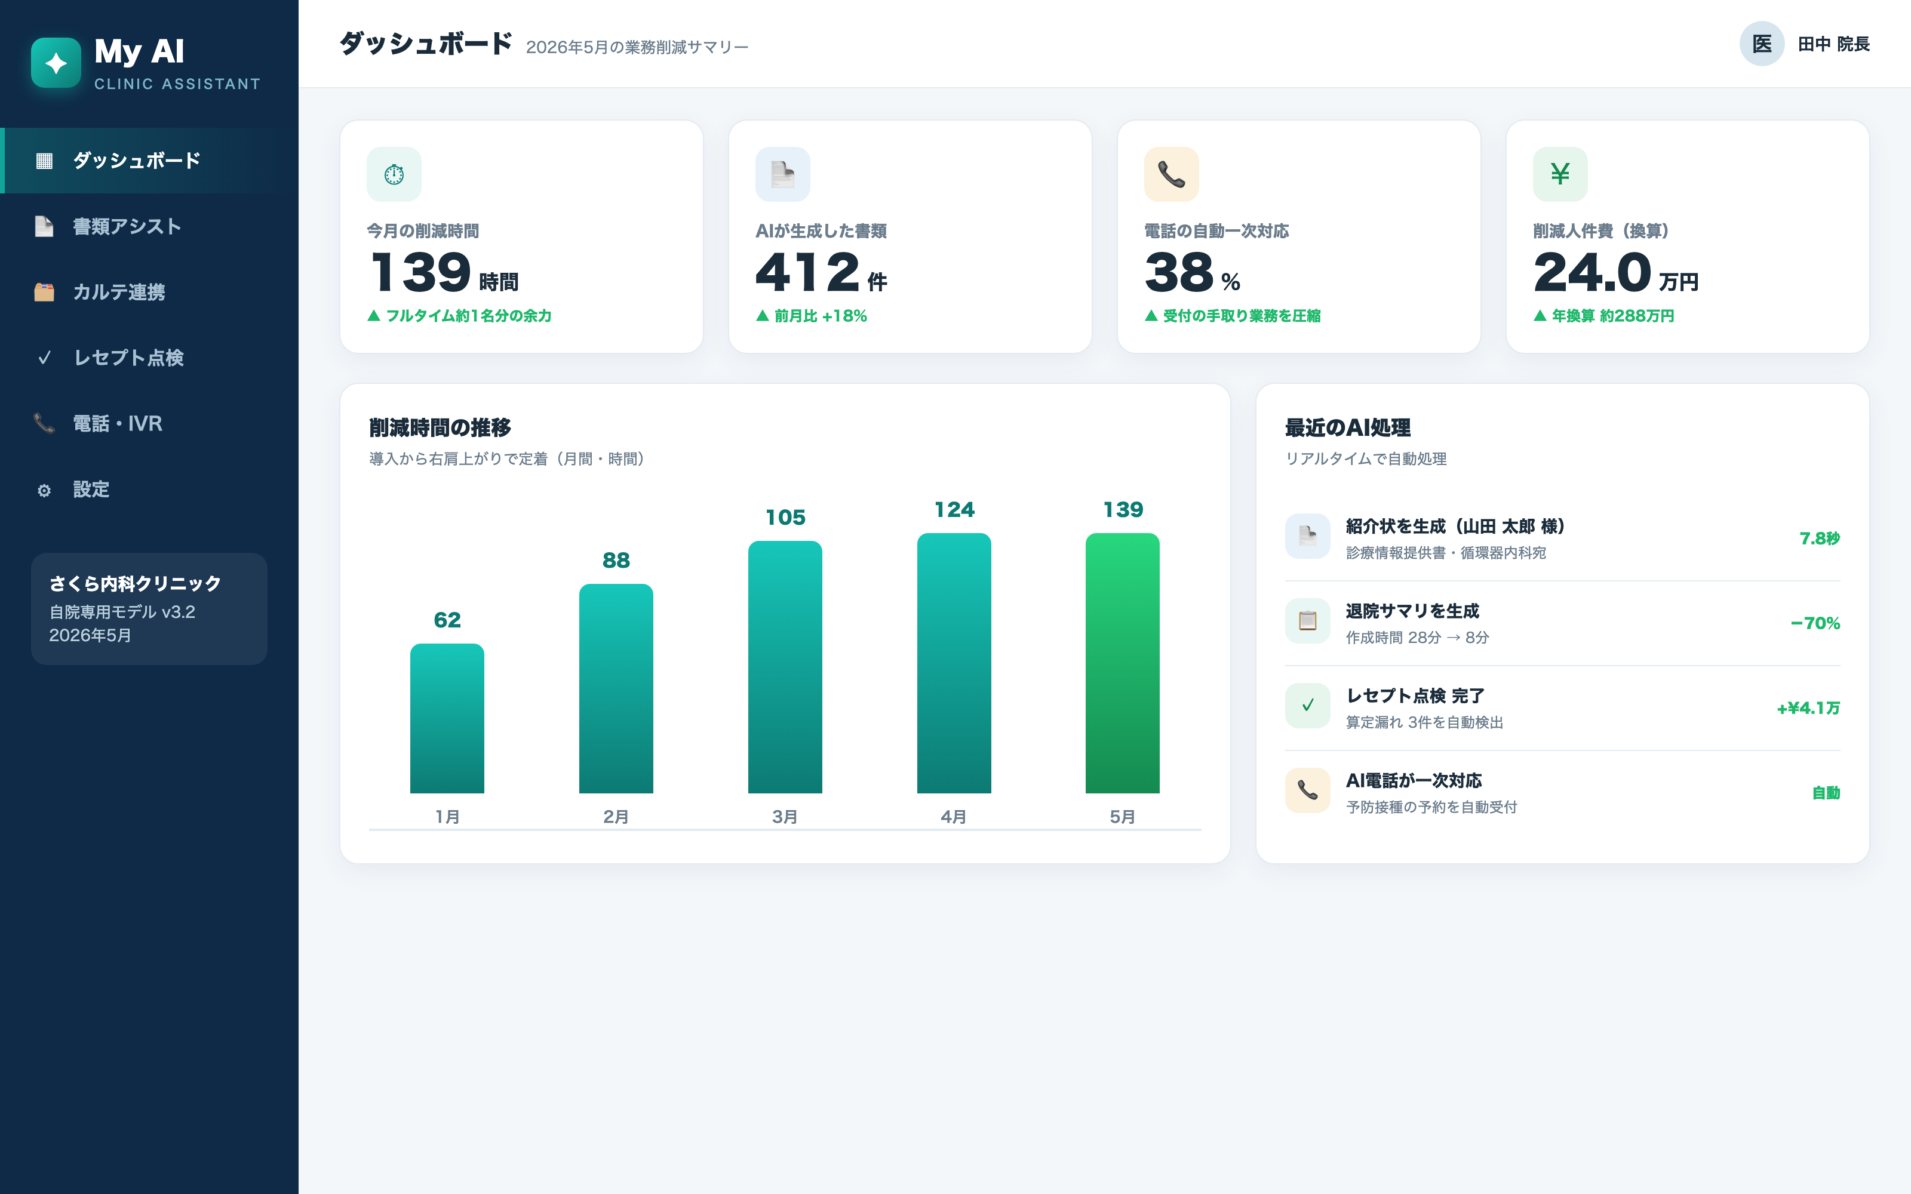
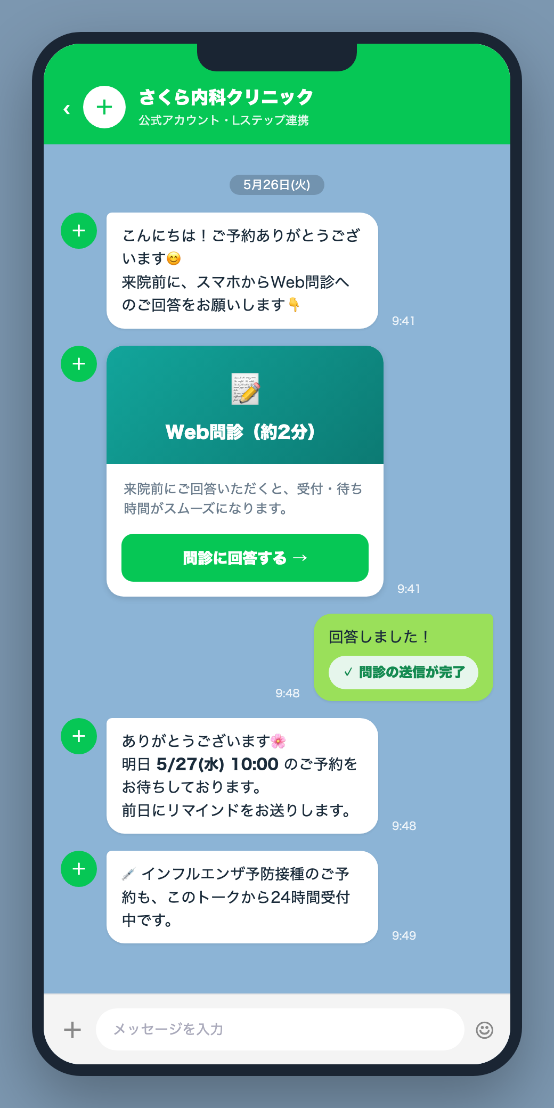
PRODUCT
"使う場面"が見える ── 実際のMyAI画面
院長・スタッフ・患者、それぞれの画面で業務が変わる（画面はデモ・数値は例示）
② 成果ダッシュボード｜削減効果を可視化
③ LINE問診・予約｜Lステップ連携（患者スマホ）
① 書類アシスト｜カルテ→紹介状を数秒で下書き（院長の画面）
クリニックDX「My AI」 ｜ AI医療コンサル

Slide 5
EVIDENCE
「本当に自院でも変わるのか？」を証明する実証データ
※当社実績ではなく、公開されている医療機関の導入実績です（出典明記）
問診・予約のDX
書類作成のDX
電話業務のDX
内科クリニック
病院・総合クリニック
地域密着クリニック
Before
Before
Before
電話の嵐＋紙問診の手入力で受付過多
紹介状・退院サマリ作成に医師が忙殺
インフル予約・時間外問合せで電話過多
After
After
After
Lステップで来院前にスマホ問診完了。電話を一次自動対応
自院データを学習した生成AIが下書き自動生成
AI音声が一次対応、営業電話を自動ブロック
成果
成果
成果
● 初月にLINE予約 350件
● 診断書 月400件を 50%削減
● 月1,200件の電話を自動化
● 受付問診 70%削減
● 退院サマリ 28分→8分(7割減)
● うち約400件(40%)を削減
● 月商 約1,500万円規模を押上げ
● 医師業務 月30h以上削減
● 対応時間 全体70%削減
出典: Lステップ公開事例「そのだ内科」ほか
出典: 新古賀/名古屋医療C/戸畑共立
出典: IVRy 公開導入事例
クリニックDX「My AI」 ｜ AI医療コンサル

Slide 6
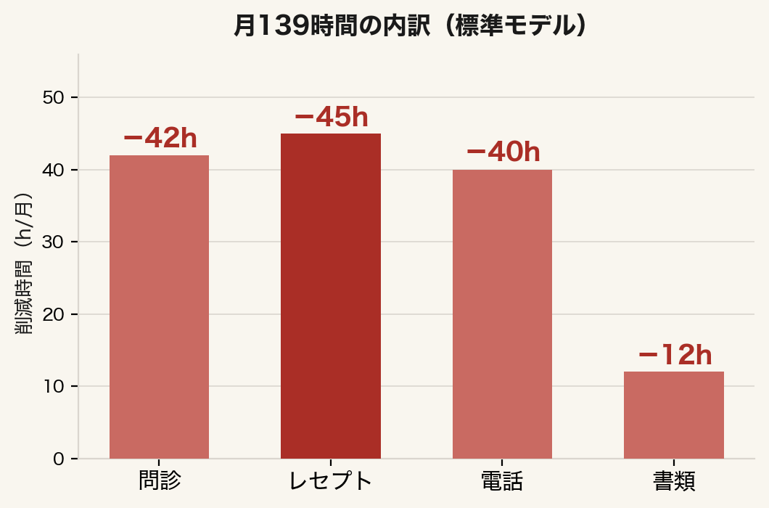
SIMULATION
御院の規模なら、いくら残る？ ── 削減効果の早見表
1モデルではなく、自院を当てはめられる規模別シミュレーション
院の規模 | 月の削減額 | 成果報酬(40%×6ヶ月) | 院に残る効果（1年目）
医師1・事務2 | 約16万円 | 6.4万円/月 | 約124万円
医師1・事務3（標準） | 約24万円 | 9.6万円/月 | 約200万円
医師2・事務5 | 約40万円 | 16万円/月 | 約354万円
標準モデル（医師1・事務3／月83万円・480h・時間単価 約1,729円）：月139h削減 ＝ 月 約24万円
1〜6ヶ月＝成果報酬40%を引いて 月14.4万円 が院に → 7ヶ月目以降＝月5万円の保守だけで 月19万円 が院に → 1年目合計 約200万円
※「うちは事務3人だから…年200万か」と、その場で自院に当てはめられます。
クリニックDX「My AI」 ｜ AI医療コンサル

Slide 7
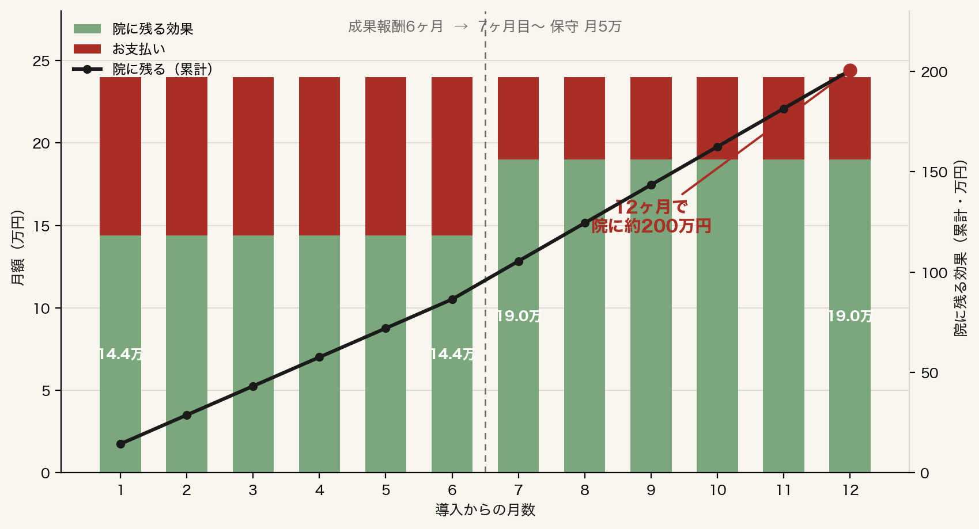
SIMULATION
使うほど、院にお金が残る ── 12ヶ月の推移
成果報酬は最初の6ヶ月だけ。7ヶ月目からは月5万円の保守のみ（標準モデル：月24万円削減）
料金（リスクゼロ）
初期費用
0円
月額基本料
0円
成果報酬
削減額の40%
成果報酬の期間
6ヶ月
7ヶ月目以降
月5万円 保守
保守に含む
月1回MTG・運用相談
御院に残る効果
1〜6ヶ月
月 14.4万円
7ヶ月目以降
月 19万円
12ヶ月 累計
約 200万円
成果報酬は6ヶ月で卒業。以降は効果まるごと院に。
クリニックDX「My AI」 ｜ AI医療コンサル

Slide 8
WHY RISK-ZERO
当サービスだけ、唯一のノーリスク ── 業界価格の真実
他社は効果が出なくても固定費が発生。御院の持ち出しは“ゼロ”から始められる
比較項目 | 当サービス（中立伴走） | 一般IT・DX業者 | Lステップ構築代行
提供内容 | Lステップ×マイAI 全体最適化 | 自社アプリ販売／高額導入支援 | LINE・Lステップ構築
初期費用 | 0円 | 20万〜300万 | 50〜100万超
月額費用 | 0円（基本料なし） | 1.5〜300万（固定） | 5〜20万（固定）
報酬体系 | 削減額の40%（最初の6ヶ月だけ） | 稼働問わず固定課金 | 固定保守料
7ヶ月目以降 | 月5万円の保守のみ（月1MTG込） | 高額保守が続く | 固定保守料が続く
運用定着 | 3ヶ月伴走で定着まで | 自力運用 or 別料金で高額 | 現場運用に不慣れ
院側のリスク | ゼロ（効果0なら0円） | 高〜極めて高 | 中
クリニックDX「My AI」 ｜ AI医療コンサル

Slide 9
HOW IT WORKS
「うちでも本当に測定できる？」── リスクゼロの3ステップ
成果報酬への最大の懸念=「測定の手間」は、コンサル側が巻き取ります
STEP 1
STEP 2
STEP 3
貴院の負担ゼロ
双方納得の透明基準
リスクは私たちが取る
事前の無料コンサル
フェアな測定ルール
手元に利益が残る
当方が競合分析と類似事例を持ち込み、業務フローとボトルネックを洗い出し。
※「2週間時間を計測」等の煩雑な作業は一切要求しません。
導入前後で同等の患者数帯に基づき削減時間を算出。人員変更月は除外。
※最低契約期間以降は30日前通知で解約可。ロックインなし。
【例：月24万円分を削減】
削減額24万 × 40% ＝ お支払い 9.6万円
貴院に残る効果
月 14.4万円
7ヶ月目〜は月19万円（1年目 約200万円）／効果0なら支払い0円
つまり ── 御院の持ち出しはゼロ。効果が出た“分だけ”、私たちはいただく。
✓ 成果報酬は6ヶ月で卒業（以降は月5万の保守のみ・月1MTG込） ✓ IT導入補助金サポート ✓ ロックインなし ✓ 3ヶ月伴走
クリニックDX「My AI」 ｜ AI医療コンサル

Slide 10
OUR VALUE
なぜ私たちは「完全成果報酬」で伴走できるのか？
「なぜ他社は固定費で、御社は成果報酬でやれるのか？」への答え
1
中立選定
2
実践ノウハウ
特定メーカーに縛られない
自社で泥臭く運用した知見
自社ツールの売り込みではない。Lステップ/マイAI/IVRから貴院の診療科・規模に最適な組合せを厳選。
ツールは「設計」より「運用」でつまずく。自社実践で現場の抵抗感・エラー回避まで熟知。
3
一気通貫
4
リスクゼロ
補助金申請＋定着まで
自信があるからこその設計
IT導入補助金・医療情報化支援基金の活用を支援し初期コスト最小化。使いこなすまで3ヶ月伴走。
事前分析で「本当に削減できる」確証と成功事例があるから、院にリスクを負わせないモデルが成立。
クリニックDX「My AI」 ｜ AI医療コンサル

Slide 11
SECURITY & TRUST
ご安心ください ── 患者情報・セキュリティ・運用の不安に先回り
医療現場の不安に、導入前から“運用ルール”で答えを用意します
✓
患者情報の扱い
✓
アクセス管理
目的外利用なし
誰が・いつ・何を
院内データはクローズドに扱い、目的外利用なし。匿名化・最小限の原則を前提に設計し、運用ルールを最初に書面で取り決めます。
役割別の権限と利用ログを整備。最終的な運用ルールは院長が決定。「ブラックボックスにしない」が原則。
✓
スタッフ負担を最小化
✓
やめたい時はやめられる
段階導入＋伴走
ロックインなし
一気に変えない。優先業務から段階導入し、使いこなすまで3ヶ月伴走。マニュアル＋チャットで現場を支えます。
最低契約期間以降は30日前通知で解約可。成果ゼロなら費用ゼロ。囲い込みはしません。
クリニックDX「My AI」 ｜ AI医療コンサル

Slide 12
ご相談はお気軽に
リスクゼロで、次世代のクリニック運営を始めませんか？
押し売りは一切なし。単なる問い合わせでなく、1時間の無料コンサルセッションとしてご利用ください。
✓ ネット上の競合分析
★ 参加特典
貴院周辺クリニックのデジタル対応状況を分析
貴院専用
業務削減シミュレーション
報告書（診断書）
✓ 現状フローの整理
電話の多さ・書類の手間などボトルネックをその場で特定
お申込み（その場でQR／用紙）
を無料で作成・プレゼント
▢ クリニック名 ／ ご担当者名
▢ 電話番号 ／ メールアドレス
今回は丁寧に伴走するため【限定 ◯ 名】様まで
▢ ご希望の面談日時（オンライン対応可）

